Slide 1
Экологический, познавательно –исследовательский проект на тему «Огород на подоконнике» (старшая группа «Пчёлки»)
Notes:
Эта презентация демонстрирует новые возможности PowerPoint. Ее рекомендуется просматривать в режиме показа слайдов. Эти слайды должны дать вам представление о том, какие эффектные презентации можно создать с помощью PowerPoint 2010.
Для доступа к другим образцам шаблонов перейдите на вкладку "Файл", а затем щелкните "Образцы слайдов" на вкладке "Создать".

Slide 2
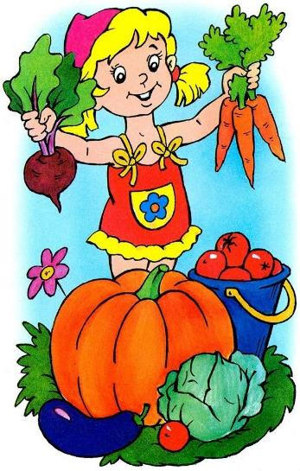
ПРОБЛЕМА:
В условиях современного общества, когда проще приобрести всё готовое, чем выращивать самим, дети не имеют понятия, откуда берутся овощи и как за ними нужно ухаживать.

Slide 3
АКТУАЛЬНОСТЬ ПРОЕКТА:
Как известно, "самое лучшее открытие то, которое ребенок делает сам". Каждую весну дома на подоконнике у мам и бабушек расцветает зеленый ковер, рассада в ящичках различной формы и окраса, но детям строго настрого наказывают не трогать эти интересные растения. А интерес и любопытство с каждым годом все сильнее, ребята сами бы с удовольствием посадили бы чудо растение, поливали его, ухаживали за ним. Вот и возникла у нас идея создать свой огород - это чудо - огород, который призван развивать экологические ценности природы. Именно в дошкольном возрасте закладываются позитивные чувства к природе и природным явлениям, открывается удивительное многообразие растительного мира, впервые осознается роль природы в жизни человека. На нашем огороде дети сами смогут посадить и выращивать растения, ухаживать за ними.

Slide 4
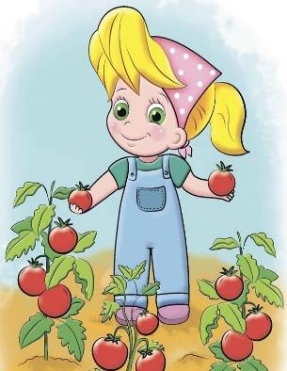
ЦЕЛЬ ПРОЕКТА:
Создание оптимальных условий для формирования у детей элементарных знаний о выращивании огородных культур.

Slide 5
ЗАДАЧИ ПРОЕКТА:
Обучающие:
- Продолжить знакомство детей с особенностями выращивания культурных растений (перец, лук, огурцы, томат, бобовые, редис, цветы).
- Расширять представление детей о жизни растений о потребностях их во влаге, тепле, свете для их роста.
- Способствовать закреплению умения детей ухаживать за растениями в комнатных условиях.
Развивающие:
- Способствовать развитию чувства ответственности за благополучное состояние растений (полив, взрыхление, прополка сорняков).
- Продолжать способствовать развитию наблюдательности, умения замечать изменения в росте растений, связывать их с условиями, в которых они находятся, правильно отражать наблюдения в рисунке.
- Способствовать развитию познавательных и творческих способностей у детей.
Воспитательные:
- Воспитывать уважение к труду, бережное отношение к его результатам.
- Воспитывать у детей чувство любви к природе и бережное отношение к ней.

Slide 6
УЧАСТНИКИ ПРОЕКТА: Дети старшего возраста, родители, воспитатели. ПРОДОЛЖИТЕЛЬНОСТЬ: среднесрочный (2 месяц)
ТИП ПРОЕКТА:
познавательно-исследовательский

Slide 7
ОЖИДАЕМЫЕ РЕЗУЛЬТАТЫ РЕАЛИЗАЦИИ ПРОЕКТА:
- Получение знаний детей о жизни растений.
- Создание необходимых условий в группе и на участке для наблюдений за жизнью растений, и возможностью ухаживать за ними.
- Развить умение правильно пользоваться простейшими орудиями труда по обработке почвы и ухода за растениями.
- Вовлечение родителей в жизнь детского сада.
- Формирование бережного отношения к растительному миру.
- Приобретение новых знаний и представлений о посадке и выращивания культурных растений.
- Привитие детям уважительного чувства к труду.
- Появление урожая, сбор его и употребление в пищу.

Slide 8
ЭТАПЫ РЕАЛИЗАЦИИ ПРОЕКТА:
Подготовительный – работа с методической литературой, составление плана работы над проектом, подбор семян, высадка овощных культур.
Основной – реализация проекта, ухаживание за растениями, наблюдение, экспериментирование.
Заключительный – подведение результатов.

Slide 9
ПОДГОТОВИТЕЛЬНЫЙ: 1. Составление плана работы над проектом. Распланировать работу над проектом поэтапно. 2. Вместе с детьми разбили огород на подоконнике. Приобрели необходимое оборудование:- контейнеры для рассады, пластиковые стаканчики, торфяные стаканчики, землю, семена, луковицы; - подобрали художественную литературу: поговорки, стихи, загадки об овощах, сказки.
1

Slide 10
Содержание деятельности воспитателя и детей:
Познавательное развитие.
1. Проведение с детьми бесед по теме проекта: «В мире растений», «Все начинается с семечка», «Посев семян», «Первые всходы», «Огород на окне», «Откуда берутся овощи?», «Орудия труда», «Что такое компост?». Безопасная работа в огороде», «Как нужно ухаживать за овощными культурами».
2. Рассматривание схем, моделей строения растений, составление схем их роста и развития.
3. Наблюдения: рассматривание семян через лупу, наблюдение за
ростом лука, наблюдение за всходами и ростом растений, за ростом
рассады, вытягиванием её к солнцу, за появлением плодов, за
состоянием листьев в утреннее и полуденное время, за изменением
состояния растений.
4.Труд в огороде на окошке: уход за рассадой – полив, рыхление почвы, прореживание, пересаживание
2
.

Slide 11
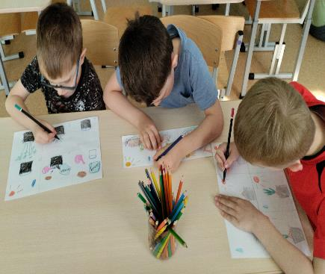
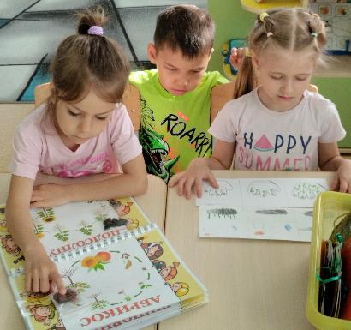

Slide 12
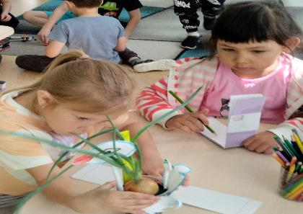
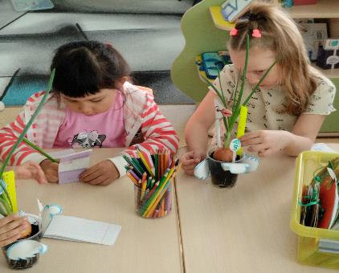
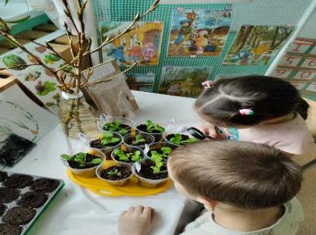

Slide 13
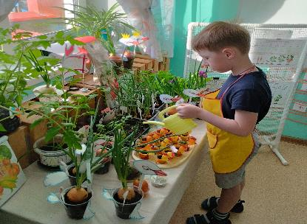
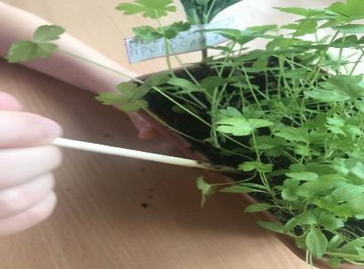
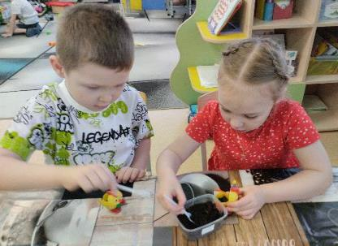

Slide 14
5. Проведение опытов и исследовательно - поисковой деятельности:
Опыт «Выбор почвы»: рассматривание различных видов почвы через лупу, что из чего состоит, сравнение почв. В какой почве быстрее проросли семена?
Опыт «Выбор семян»: Рассматривание овощных семян через лупу. С помощью лупы определить, что помогает перезимовать семенам.
Опыт «Как быстрее»: Определение при каких условиях семена прорастают быстрее, где растение быстрее пускает корни – в воде или без неё.
Опыт «С водой и без воды»: если долго не поливать рассаду, листочки увядают. Что произошло с растением, когда их полили?
Создать условия для выделения факторов внешней среды, необходимых для роста и развития растений (вода, свет, тепло).
Опыт «Где быстрее растут растения»: выращивание рассады из семян и наблюдение за их проращиванием и ростом (оформление календаря роста рассады). Наблюдения за тем, где семена быстро взойдут (на солнце, в тёмном месте или в дали от солнечных лучей).
2
.

Slide 15
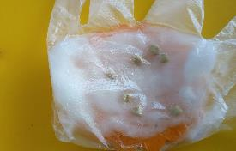
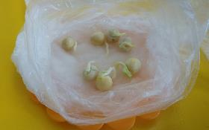
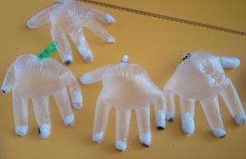
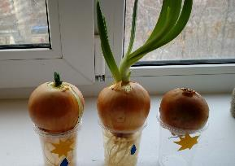
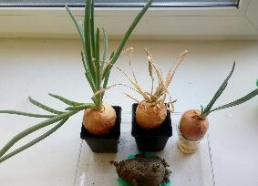
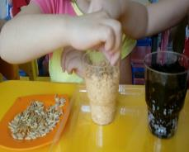
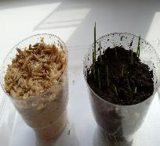
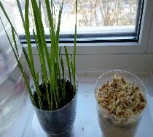
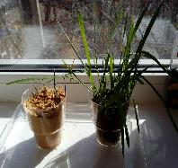

Slide 16
2
Речевое развитие
1. Чтение художественной литературы: Д. Родари «Чипполино», Н. Носов «Огородники», «Огурцы», Е. Благинина «Приходите в огород», В. Волина «Наша грядка», Е. Надёжкина «Огуречное
семечко», Г. Юдина «Сказка о том, как овощи
воевали, Г.Х.Андерсен «Пятеро из одного стручка»,
В. Сутеев «Бабушкин огород», «Дядя Миша».
2. Заучивание стихотворений В. Коркина «Что растет на нашей грядке?», Г. Сапгир «Садовник».
3. Чтение пословиц, поговорок, загадок об овощах и
огороде..

Slide 17
Социально – коммуникативное развитие
Проведение сюжетно-ролевых игр: «Овощной магазин», «Агроном», «Механизатор».
Художественно – эстетическое развитие
1. Рисование красками, карандашами, мелками, используя разные приемы: «Как растут овощи», «Мой огород на окне, каким он будет», «Овощные фантазии», «Дневник наблюдений». Организованна выставка рисунков.
2. Лепка: «Овощи», «Наш урожай».
3. Аппликация: «Огород».
2

Slide 18
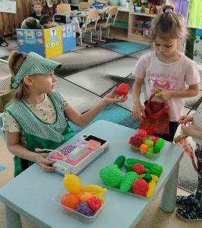
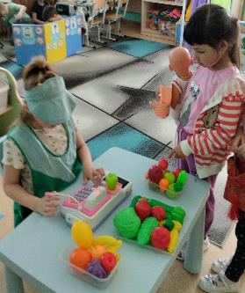
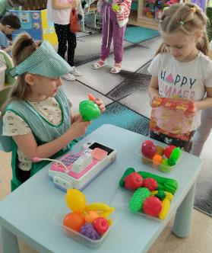

Slide 19
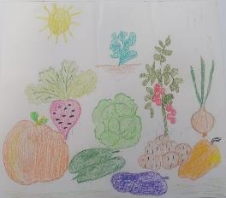
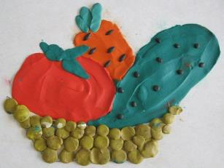
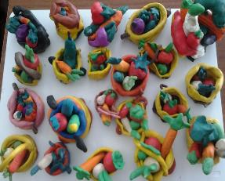
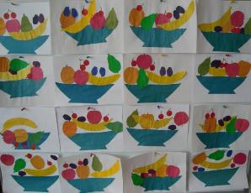
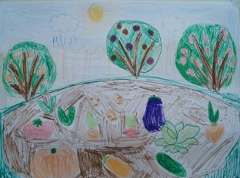

Slide 20
ЗАКЛЮЧИТЕЛЬНЫЙ: 1. Сбор урожая. 2. Употребление собранного урожая в пищу.
3
3

Slide 21
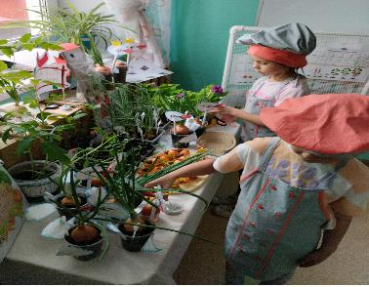
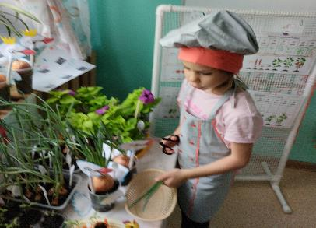
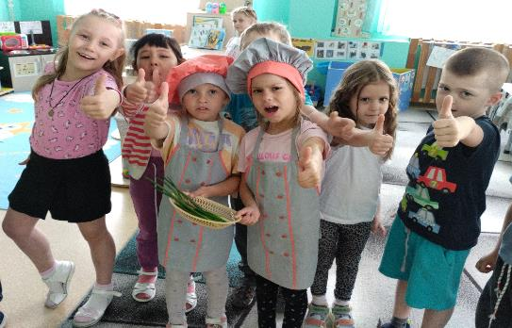

Slide 22
Наш зеленый огород Нас прокормит круглый год. Мы его сажали вместе- Это очень интересно! Будем вместе поливать, И урожай наш собирать!

